Slide 1
Лабораторна робота №5
Робота з Git
ПІ-13-1 (2)
Лаврук Іван

Slide 2
Мета роботи
Метою роботи є вивчення основ керування гілками в системі контролю версій Git.
Необхідно написати код виконання і
злиття наведених коммітів

Slide 3

Ініціалізуємо репозиторій
Для початку роботи з git потрібно свторити локальний репозиторій на комп’ютері.
Для цього переходимо в каталог з проектом та за допомогою команди git init створюємо локальний репозиторій.

Slide 4
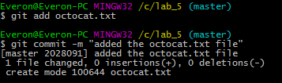
#first_commit
Додаємо в папку репозиторію файл octocat.txt
Індексуємо файл octocat.txt за допомогою команди git add octocat.txt
Створюємо комміт командою git commit з повідомлення про створення файлу octocat.txt.

Slide 5

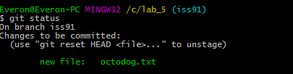

#створення гілки iss91
Створюємо нову гілку ISS91 за допомогою команди git checkout –b
Добавляємо в репозиторій файл octodog.txt
Індексуємо цей файл і виконуємо комміт

Slide 6
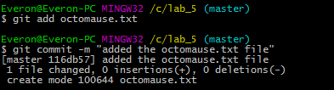
#commit №3
Повертаємось в гілку master
Добавляємо в репозиторій файл octomause.txt
Індексуємо та коммітимо файл octomause.txt

Slide 7
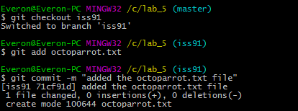
#commit №4
Повертаємось в гілку iss91
Добавляємо в репозиторій файл octoparrot.txt
Індексуємо та коммітимо файл octoparrot.txt

Slide 8

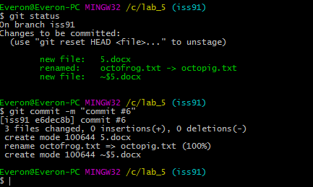

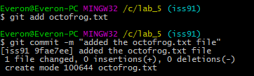
#commitS № 5 & 6
Створюємо гілку ISS91V2, повертааємось в гілку ISS91
Добавляэмо в репозиторій octofrog.txt та комітимо зміни
Видаляємо файл octofrog.txt та перейменовуємо його на octopig.txt та комітимо зміни.

Slide 9

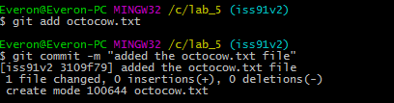

#commitS № 7 & 8
Переходимо в гілку ISS91V2 та змінюємо вміст файлу octodog.txt
Коммітимо зміни.
Добавляємо файл octocow.txt та коммітимо зміни.

Slide 10

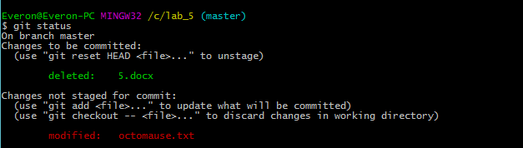
#commitS № 9 & 10
Переходимо на гілку master.
Створюємо в директорії репозиторію файл octobird.txt, додаємо його до індексу та комітимо
Змінюємо вміст файлу octomause.txt та коммітимо зміни.

Slide 11


#commit №11
Повертаємось в гілку iss91v2
Перйменовуємо файли octocat.txt на octobigdog.txt та octodog.txt на octobigdog.txt
Індексуємо всі зміни командою git add . та коммітимо зміни.

Slide 12
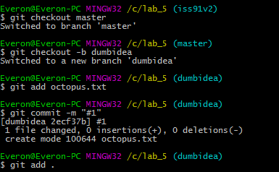

Створення гілки dumbidea #commitS № 7 & 8
Переходимо в гілку maseter та створюємо гілку dumbidea
Створюємо файл octopus.txt, індексуємо та коммітимо.
Видаляємо файл octopus.txt, індексуємо та коммітимо.

Slide 13

Злиття гілок master та dumbidea
Виконуємо команду git merge dumbidea

Slide 14
#end
Фінальний вигляд схеми

Slide 15
Дякую за увагу ☺

